Slide 1
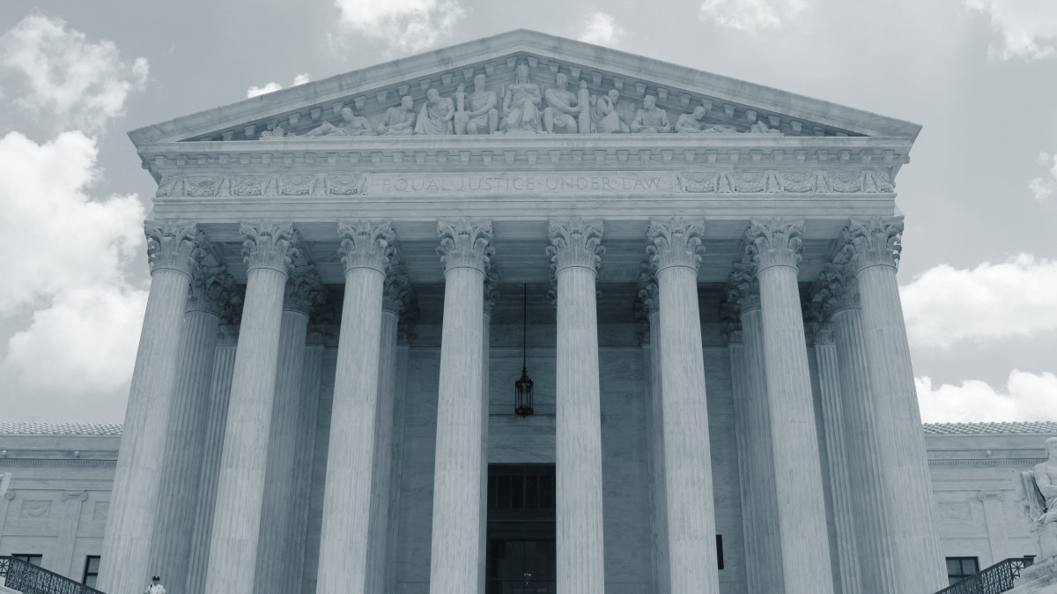
Autoriteter

Slide 2
Autoritet; evne til legitimt at kunne bestemme andres handlinger, opfattelser eller tanker samt den eller det, der besidder denne egenskab. Autoritet forbindes som regel med en hierarkisk orden og anerkendes pga. en særlig værdighed, hellighed, oprindelse eller pga. sjældne evner, ufejlbarlighed, følelsesmæssig identifikation eller legalitet.

Slide 3
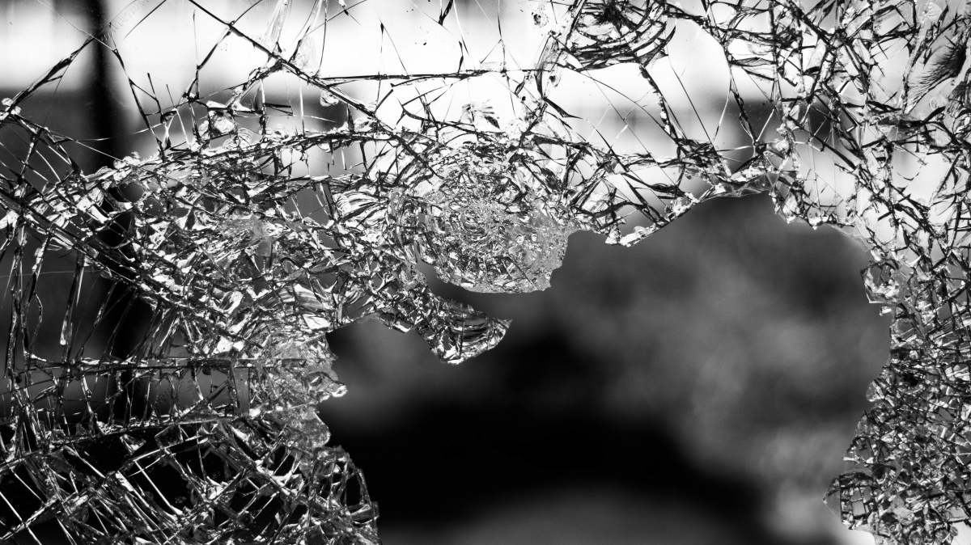
Dårlige autoriteter

Slide 4
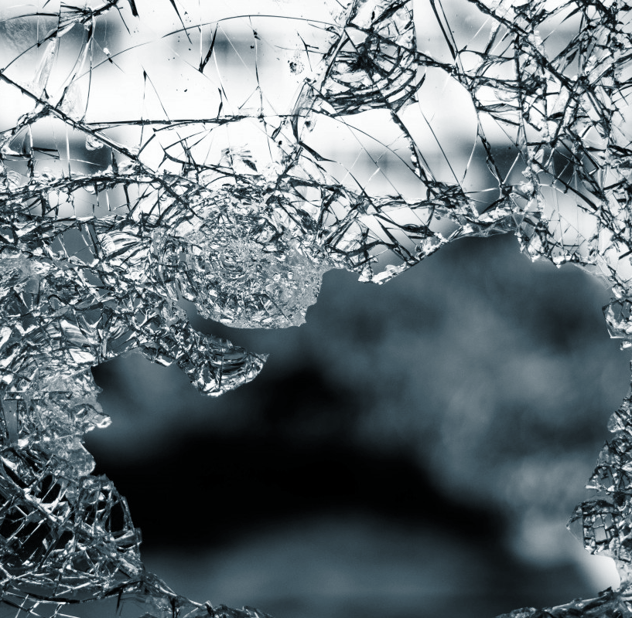
Til rette vedkommende
Læs uddraget
Hvad tænker I om pigens oplevelser?
Hvorfor er der ikke nogen, der har sagt fra?
Har I hørt om andre eksempler, hvor autoritet er blevet misbrugt?

Slide 5
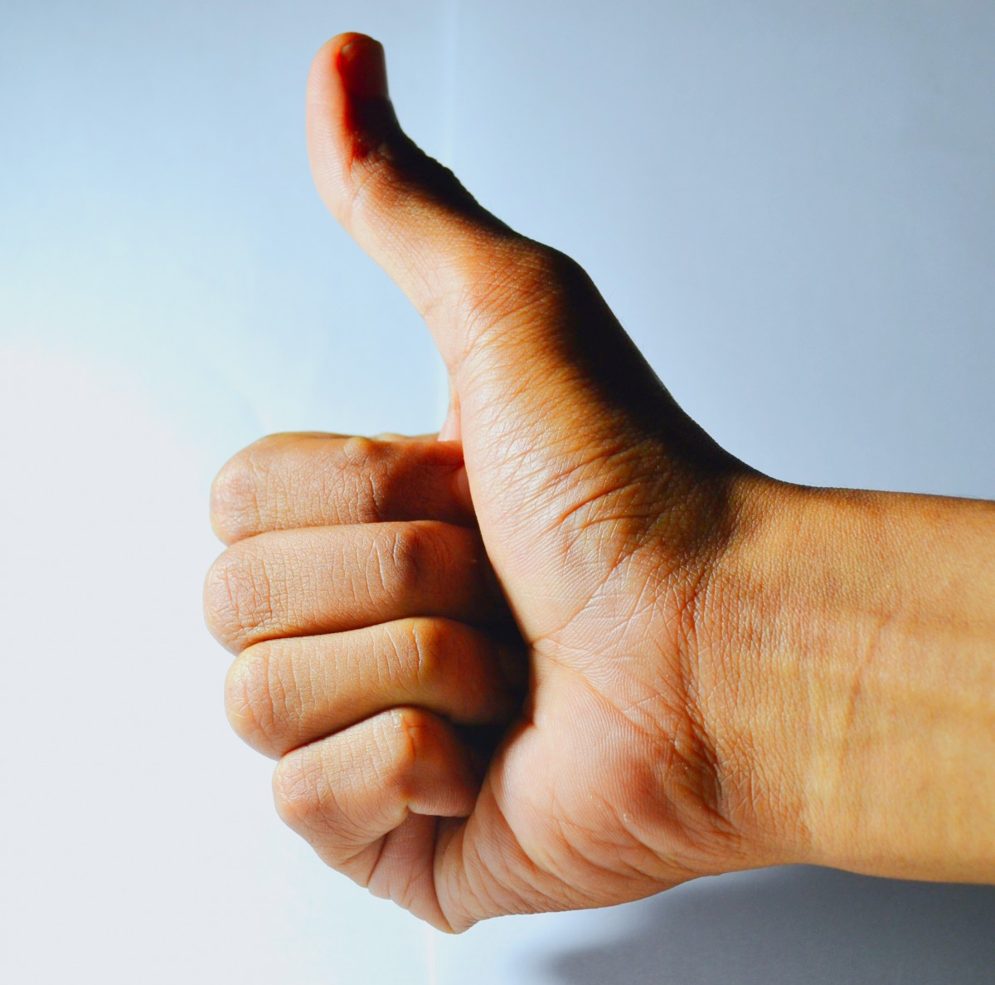
Hvad kendetegner en god autoritet?

